Slide 1
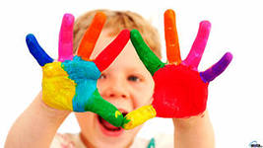
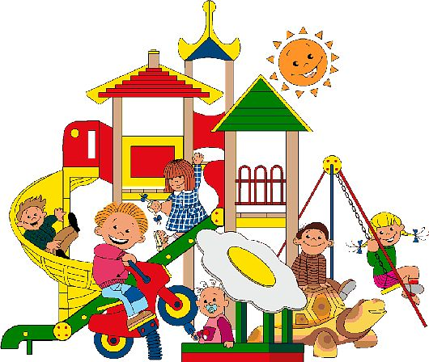
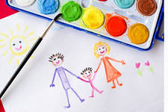
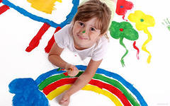
МБДОУ д/с "Радость"
Проект :
Детский дизайн.

Slide 2
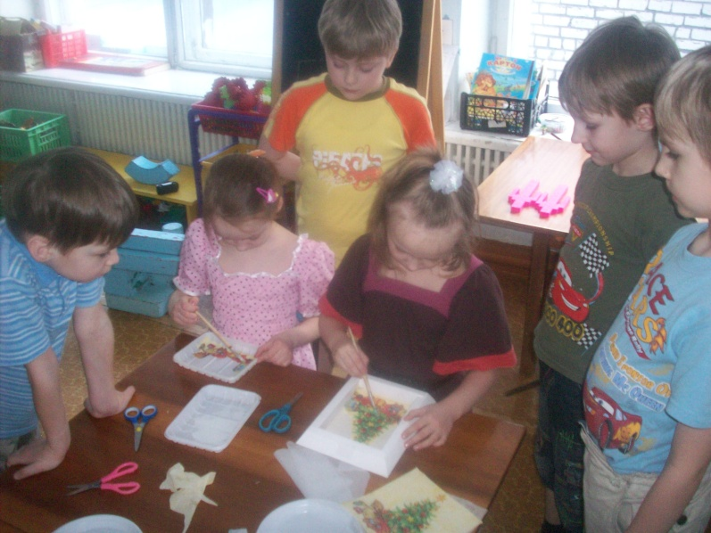
Проектная деятельность "Детский дизайн"
На сегодняшний день активно обращается внимание на новое направление художественного воспитания детей дошкольного возраста – детский дизайн. Актуальность данной деятельности обусловлена необходимостью поиска новых творческих идей, решений, современных методов и технологий.
Меня заинтересовали такие техники, как : ДЕКУПАЖ, НИТКОГРАФИЯ, ОРИГАМИ, которые позволяют сотворить своими руками настоящий шедевр - это под силу не только взрослому, но и ребёнку.

Slide 3
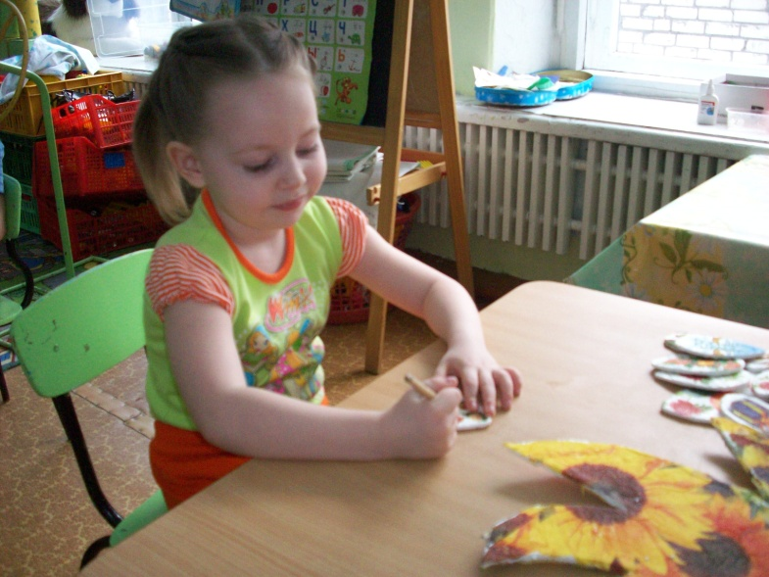
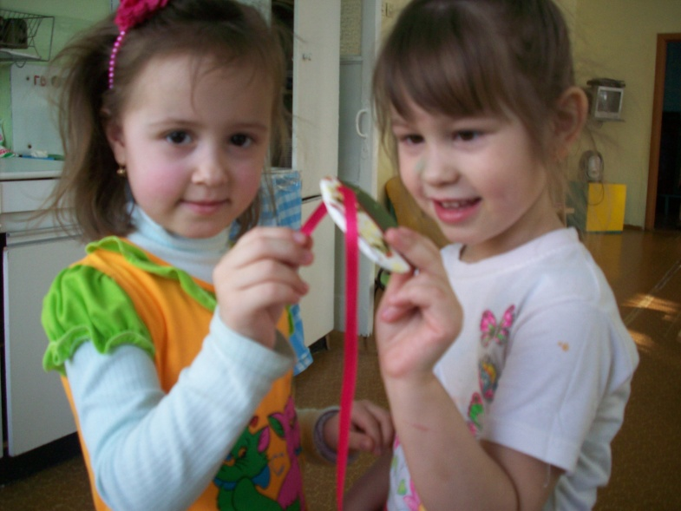
Тема: Проектная деятельность «Детский дизайн». Цель: Развивать творческие способности детей через дизайн деятельность.
Задачи:
1) Познакомить детей с понятием — дизайн.
2) Организовать работу в творческих мастерских (по интересам детей).
3) Познакомить с техникой - декупаж, изонить, оригами.
4) Развитие социально- личностных отношений, умения сотрудничать с другими детьми и взрослыми.
5)Развитие самостоятельности в выборе цели, подборе средств для ее осуществления, определять последовательность действий.

Slide 4
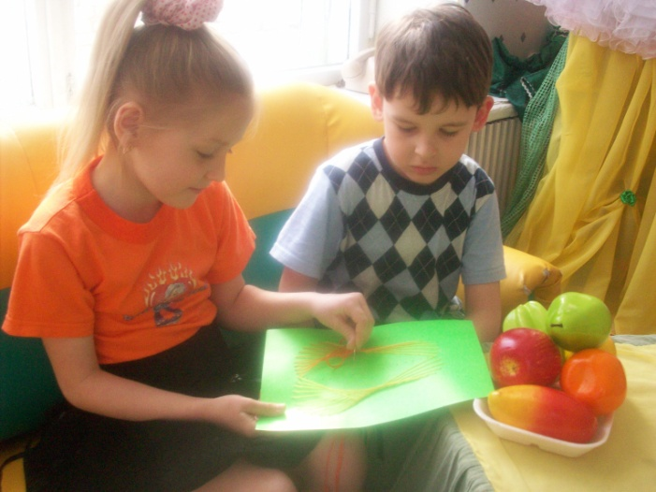
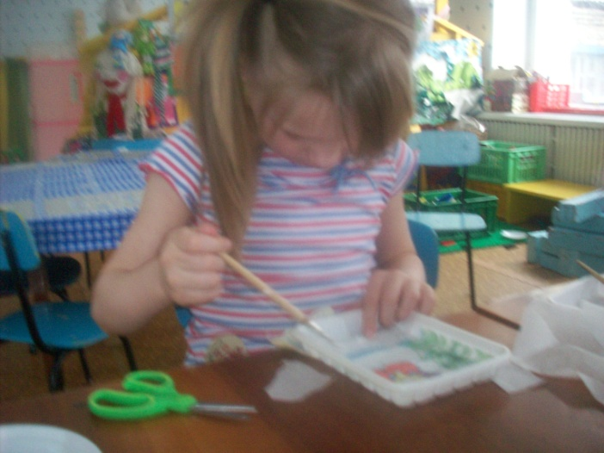
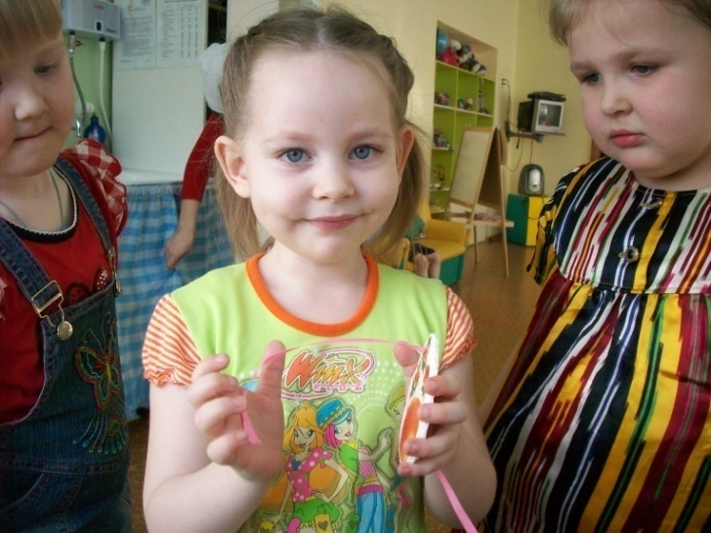
Предполагаемый результат:
Дети ознакомлены с дизайн - деятельностью, активно используют и называют источники знаний адекватно возрасту и познавательным потребностям.
Проявляют активность в выбранных видах двигательной деятельности, соблюдают правила безопасного поведения в разных видах деятельности в разных ситуациях.
Ребёнок самостоятельно ставит цель, отбирает необходимые средства для её осуществления, определяет последовательность действий.
Способность детьми выражать словами свои мысли, планы, чувства, желания, результаты.
Дети способны управлять своим поведением, анализировать действия и поступки, прогнозировать результаты.

Slide 5
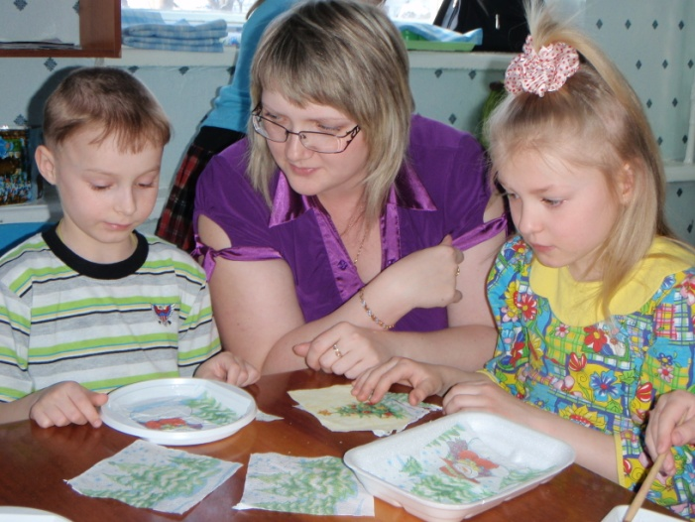
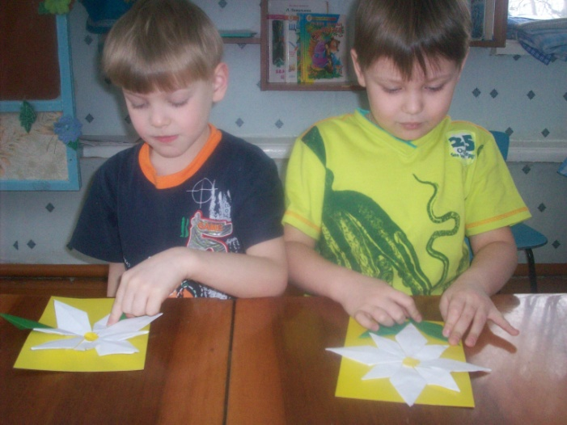
В работе над проектом были организованы:
Была организована библиотека «Прикладного творчества», собраны альбомы, книги, практические рекомендации, наглядные пособия и иллюстрации.
Эстетически грамотная среда: красивый интерьер, «изюминки», которые создают образ каждого интерьера и учреждения в целом;
Эстетический дизайн – деятельность ребёнка, формируя его знания и опыт в последовательности: от фольклорно – сказочных образов к реальным, современным; от предметно – декоративной к пространственно – декоративной деятельности; от кукольно – игрового пространства к детскому и взрослому интерьеру. Включённость ребёнка в дизайн – деятельность предполагает и последовательность решения задач: от общего к частному и вновь к целостному, но уже обогащённому опытом его деятельности.
Совместные обсуждения итогов занятий детской дизайн – деятельностью;
Выставки работ детей.

Slide 6
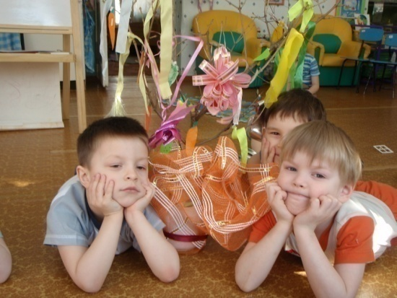
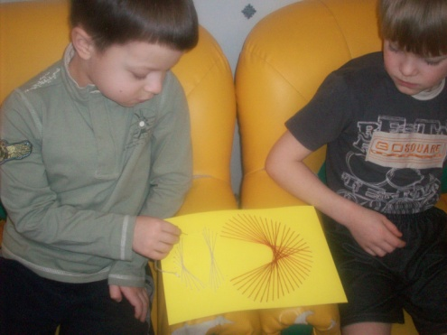
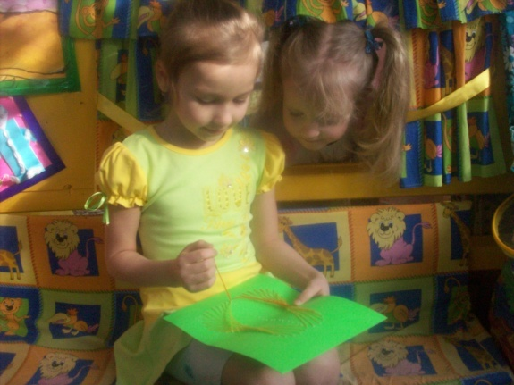
Первый тип работ –
плоскостной (аппликативно – графический) дизайн
Включает рисунки, мозаики, силуэты (узорные, сюжетные, вырезные), гербарии, аппликации из лоскутов , ниткография (изонить) и т.п. Такие работы мы использовали в играх, в украшениях кукольной одежды, мини пространств и групповых помещений.
Используя эту технику, дети могут изготовить простые поделки: закладки для книг, поздравительные открытки, сувенирные обложки для книг, а также поработать над сложными изделиями (панно), которые можно помесить в рамочку и украсить им группу.
В данной технике были сделаны работы на тему: «Мои любимые и полезные фрукты».

Slide 7
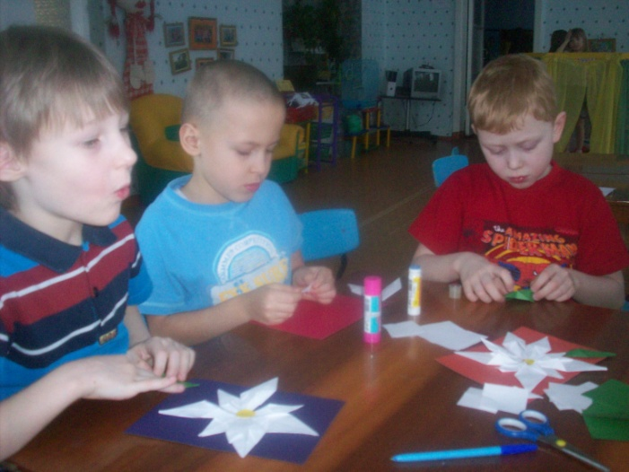
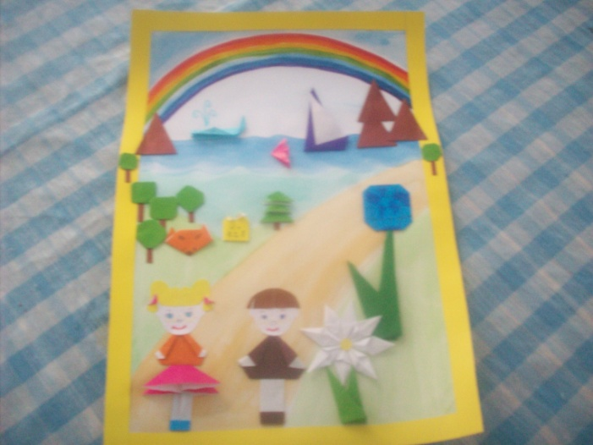
Второй тип –
объёмный (предметно – декоративный) дизайн
включает игрушки – сувениры и художественные изделия из природных и искусственных материалов, бумажную пластику, оригами, произведения флористики, украшения для одежды, образцы сервировки стола и убранства помещений.
В технике оригами была сделана совместная работа «Мир, который я люблю» на городской конкурс, оформлены альбомы: «Правила дорожного движения», «Животный мир», подарены поздравительные открытки к 23 февраля и 8 Марта.
Мы активно используем оригами в театрализованной деятельности.

Slide 8
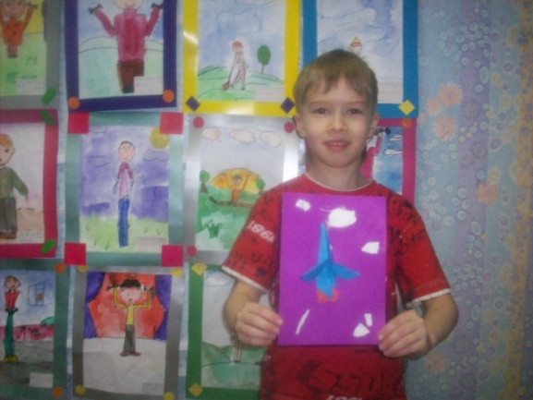
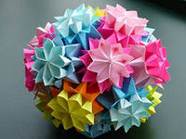
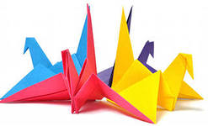
Цель обучения детей оригами:
Всестороннее интеллектуальное и эстетическое развитие детей дошкольного возраста,
повышение эффективности обучения.
Задачи:
Обучать детей различным приёмам работы с бумагой, умению следовать устным инструкциям, оперировать понятиями, обозначающими пространственные характеристики.
Развивать мелкую моторику рук и глазомер, художественный вкус и творческие способности.
Воспитывать культуру труда, коммуникативные способности детей.
Технология обучения детей дошкольного возраста оригами с опорой на символы-ориентиры
Во время обучения детей оригами я использую следующие
методы и приёмы:
показ с проговариванием действий,
устную инструкцию,
демонстрацию схемы выполнения поделки.
Для создания мотивации использую игровые приёмы, проблемные ситуации, ролевые игры.
Для создания творческой атмосферы применяю художественное слово.
Мы активно используем оригами в театрализованной деятельности.

Slide 9
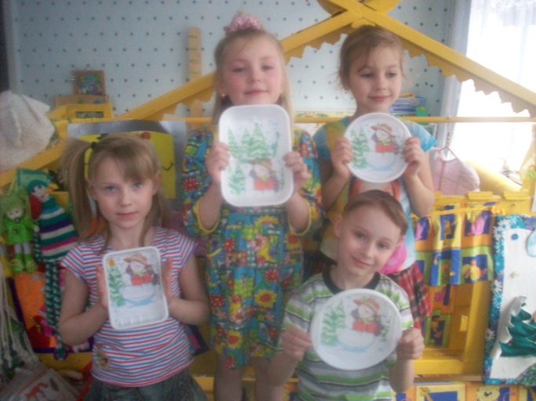
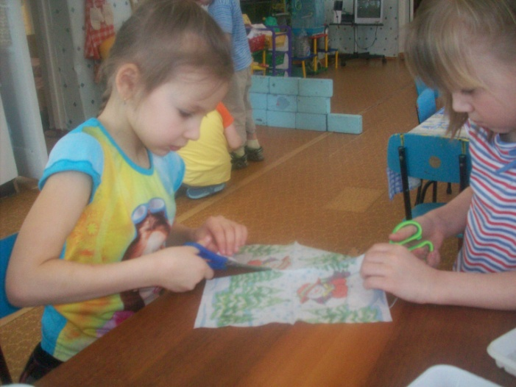
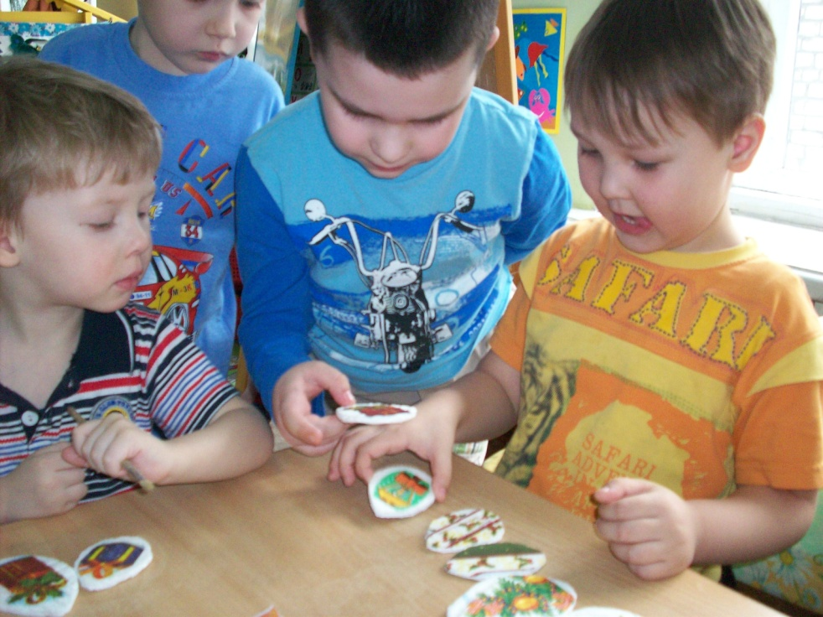
Третий тип –
пространственный (декоративно - пространственный)
дизайн – аранжировки кукольного и игрового интерьера. Декорации и реквизит для кукольных и детских спектаклей, оформление зала к празднику, композиции из живых цветов и сухостоя, исполнение поделок в технике декупаж.
В технике декупаж были оформлены групповые уголки на Новогоднюю тематику: «Весёлый Снеговик», «Лесная красавица»,на городской выставке «Пасхальный перезвон» групповая работа «Пасхальная курочка» была отмечена дипломом.

Slide 10
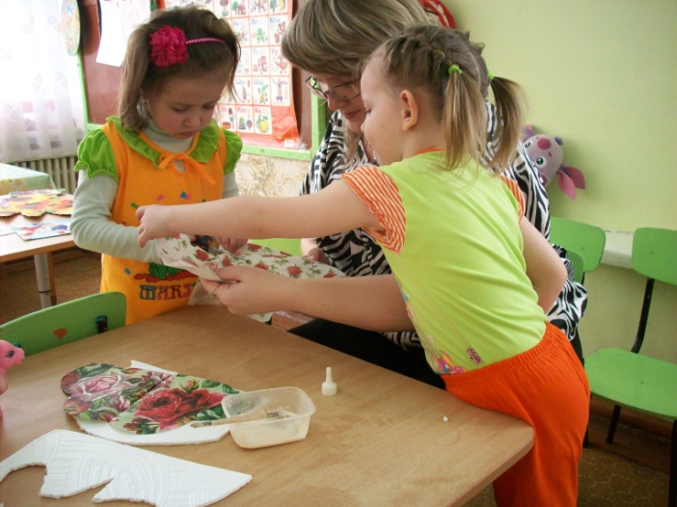
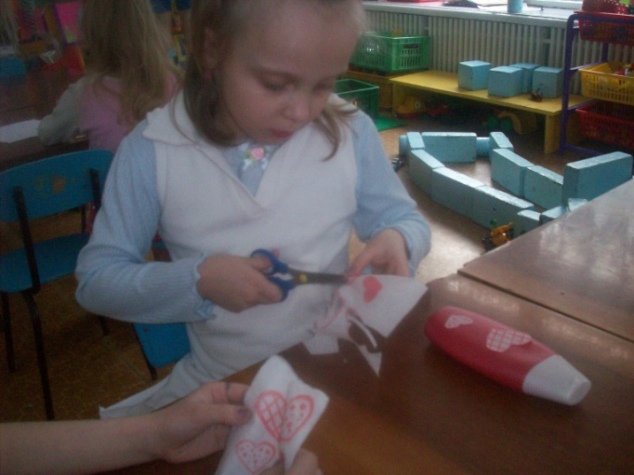
Цель
- добиться эффекта нарисованной картины на декорируемом предмете. Поверхность может быть не только твердой (фарфор, стекло, дерево, керамика, пластмасса), подойдет даже ткань. В этом и вся прелесть декупажа - полет фантазии не ограничен.

Slide 11
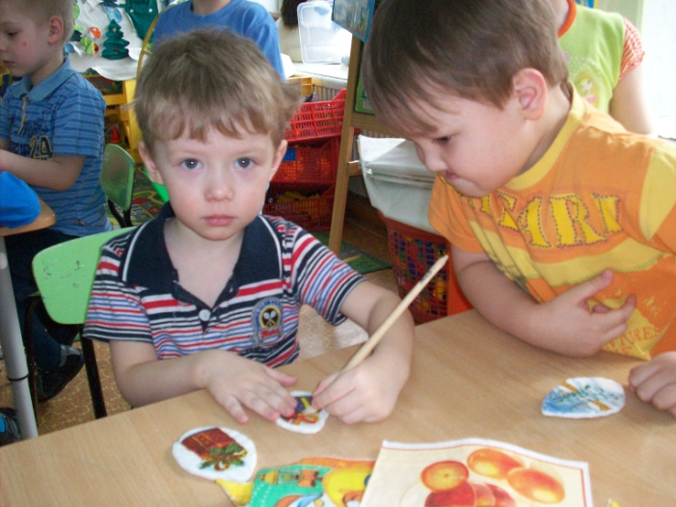
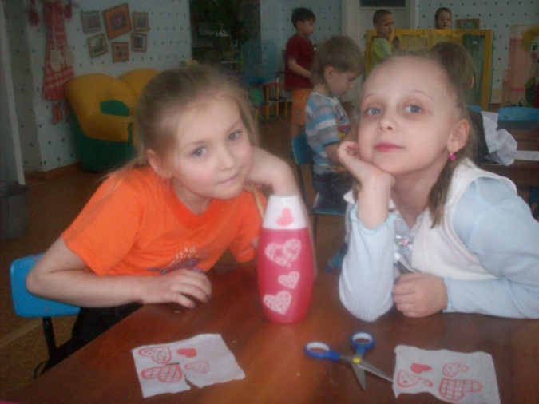
Работа над проектом «Детский дизайн» обогатила предметно – развивающую среду группы. Созданные детьми композиции из цветов и природных материалов используются в играх, для украшения одежды и интерьера.
Результатом освоения различных моделей сотрудничества являются активное изменение отношения к занятиям, усиление интереса к сотрудничеству, устойчивое желание взаимодействовать, готовность к совместному решению задач. Меняется и характер отношения к сверстнику – он воспринимается как партнёр по совместной деятельности, т.е. как равный.
Освоение опыта сотрудничества развивает способности детей к согласованию целей, осуществлению взаимного контроля и коррекции действий, а также умение понимать состояние и мотивы поступков других и соответственно на них реагировать. При этом у ребёнка формируется эмпатия, социальная чуткость. Всё это в дальнейшем поможет ему психологически грамотно строить своё взаимодействие с партнёрами (взрослыми и сверстниками).

